Slide 1
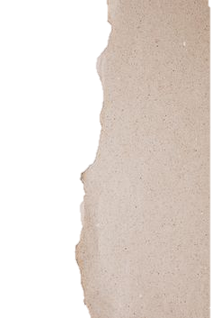
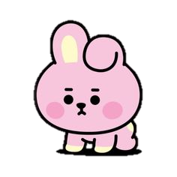
Diario
Diario
19 de abril de 2021

Slide 2
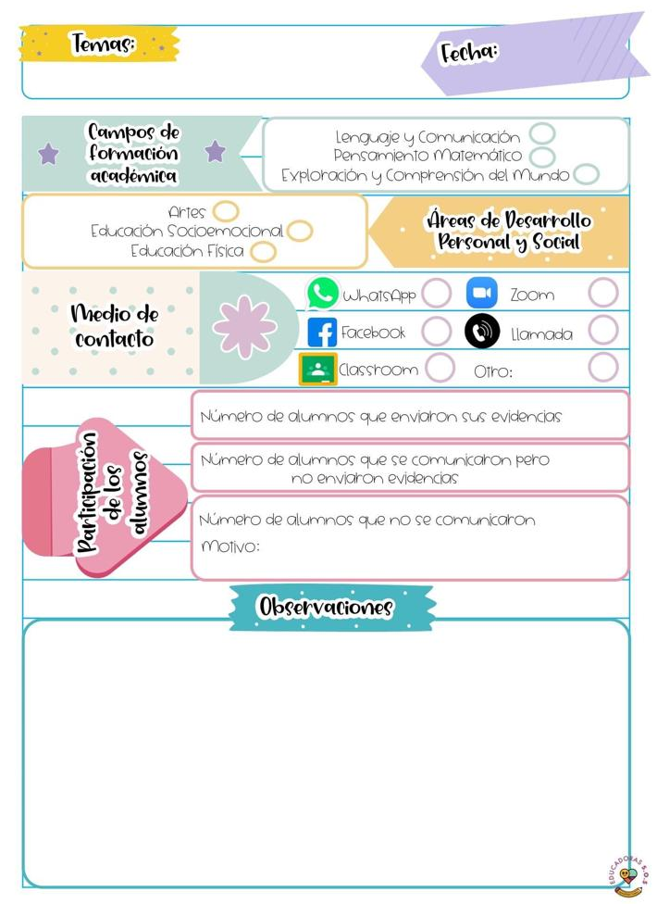
19/03/2021
El día de hoy se trabajo el aprendizaje Escribe su nombre con diversos propósitos e identifica el de algunos compañeros. Para la actividad se propuso escribir el nombre con sal y acuarelas, fue del agrado de los alumnos y alumnas porque fue trabajado con la temática de súper héroes. Mi desempeño fue bueno, la evaluación fue realizada mediante indicadores, observación y la ficha de evaluación continua

Slide 3
